Slide 1
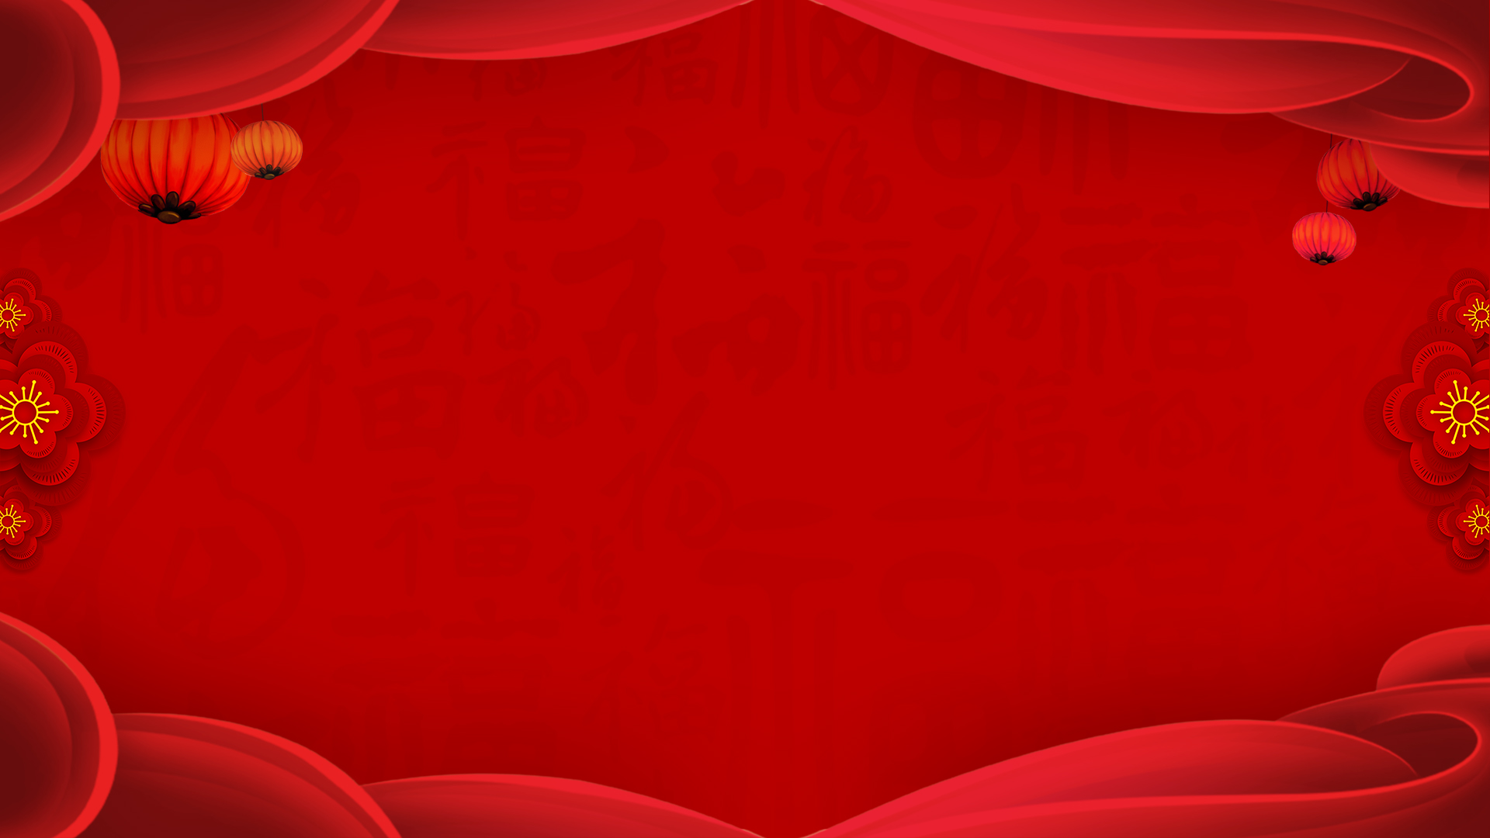
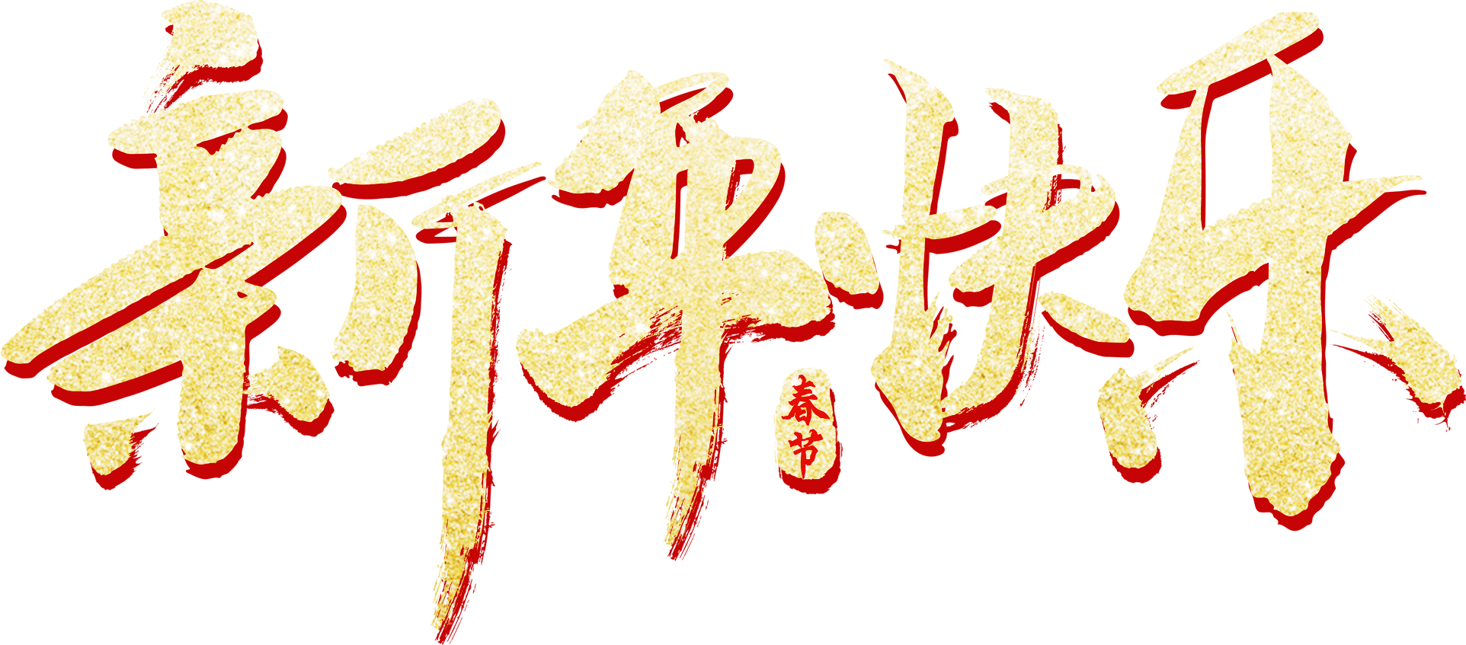
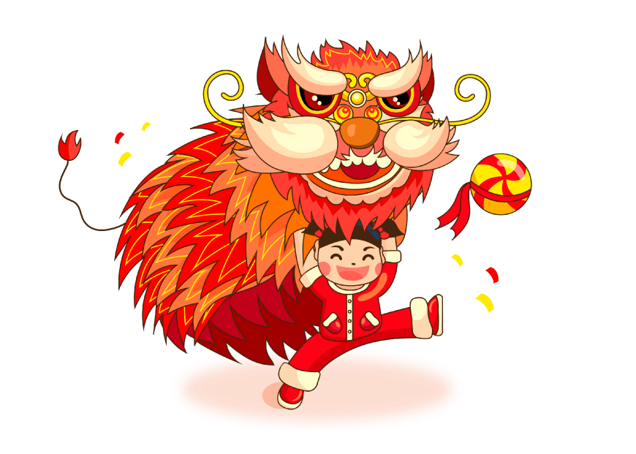
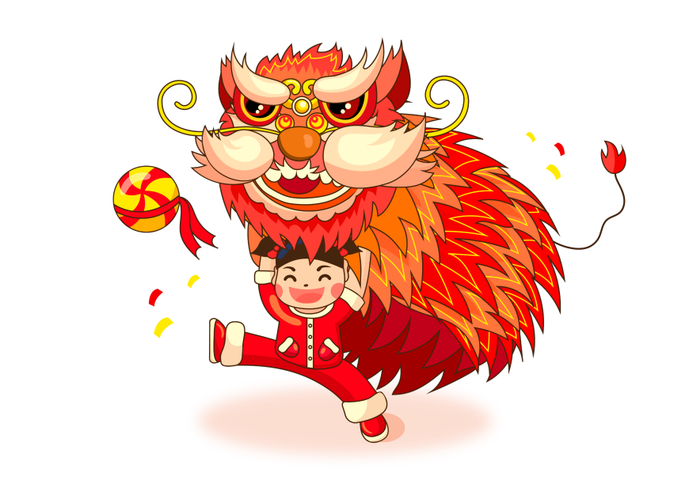
吉祥如意 阖家欢乐

Slide 2
恭贺新年
Chinese New Year 20XX The Year
HAPPY NEW YEAR
祥风阵阵，福来运转，新年新春，普天同庆，恭喜发财，吉祥如意，尽享欢乐，健康幸福，团团圆圆，开心快乐，新春好运，万事顺利！

Slide 3
春节由来
CHUN JI E YOU LAI
关于春节的起源有多种说法，但其中普遍接受的说法是春节由虞舜时期兴起。春节一般指正月初一，是一年的第一天，又叫阴历年，俗称“过年”；但在民间，传统意义上的春节是指从腊月的腊祭或腊月二十三或二十四的祭灶，一直到正月十九，其中以除夕和正月初一为高潮。

Slide 4
新 年
HAPPY NEW YEAR
炮竹声声辞旧岁，欢度佳节福连天，宾朋满座笑开颜，举杯共饮幸福春，条条短信传祝福，新春快乐合家欢，吉庆有余过大年，祝新年春节愉快！

Slide 5
年 兽
NIAN SHOU
年兽又称年。是古代汉族神话传说中的恶兽。相传古时候每到年末的午夜，年兽就会进攻村子。为了防止年兽的再次骚扰，放爆竹、贴春联渐渐成为节日习俗，春节由此成为中华民族的象征之一，潜移默化地沿袭至今以及影响世界各地。

Slide 6
团 年
TUAN NIAN
团年就是全家团聚过年的意思，离乡游子，非迫不得已，都要在除夕前赶回家来。团年大多在年三十晚进行，也有择日提前的，团年当日，先祭拜天地、神灵、祖宗，把灶君接回来，然后全家团桌而坐，欢叙天伦，共进晚餐，这就叫做“团年”。

Slide 7
十二生肖
SHI ER SHENG XIAO
十二生肖，又叫十二属相，是中国与十二地支相配以人出生年份的十二种动物，即子鼠、丑牛、寅虎、卯兔、辰龙、巳蛇、午马、未羊、申猴、酉鸡、戌狗、亥猪，随着历史的发展逐渐融合到相生相克的民间信仰观念，并以此形成一种观念阐释系统，成为民间文化中的形象哲学，现代，更多人把生肖作为春节的吉祥物，成为娱乐文化活动的象征。

Slide 8
压岁钱
YA SUI QIAN
压岁钱，汉族年俗，寓意辟邪驱鬼，保佑平安。压岁钱最初的用意是镇恶驱邪。因为人们认为小孩容易受鬼祟的侵害，所以用压岁钱压祟驱邪，帮助小孩平安过年，祝愿小孩在新的一年健康吉利、平平安安。

Slide 9
闹元宵
NAO YUAN XIAO
闹元宵是古老的汉族节日民俗活动。起源于汉代。正月是农历的元月，古人称夜为“宵”，所以称正月十五为元宵节。正月十五日是一年中第一个月圆之夜，也是一元复始，大地回春的夜晚，人们对此加以庆祝，也是庆贺新春的延续。元宵节又称为“上元节”。

Slide 10
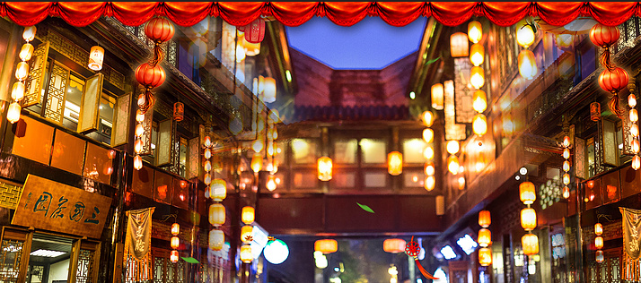
祥风阵阵，福来运转，新年新春，普天同庆，恭喜发财，吉祥如意，尽享欢乐，健康幸福，团团圆圆，开心快乐，新春好运，万事顺利！

Slide 11
吉祥如意 阖家欢乐
GOOD LUCKY FOR YOU，HAPPY FAMILY

